Slide 1
Игра: Лучший Кликер Создатель: Качагин павел

Slide 2
Проект представляет собой простую игру для развлечения.
Весь игровой процесс это просто кликать на кнопку, чтобы заработать внутриигровую валюту и купить кнопку по лучше. При этом есть лидерборд с другими игроками, тем самым можно даже соревноваться. Написана на python при использовании PyQT5

Slide 3

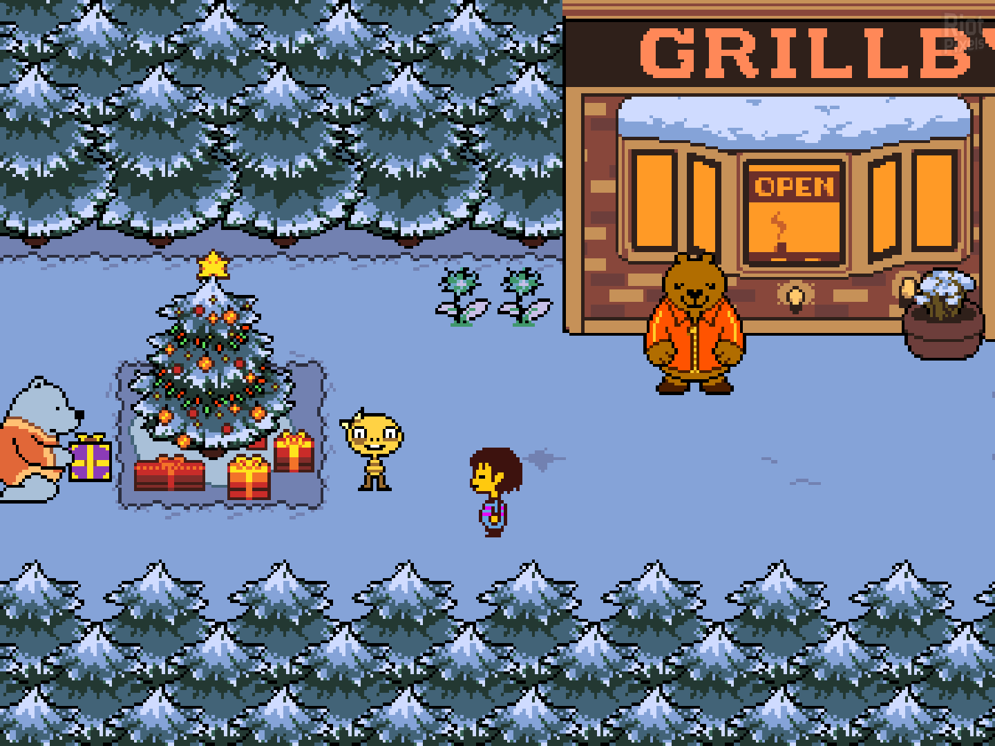
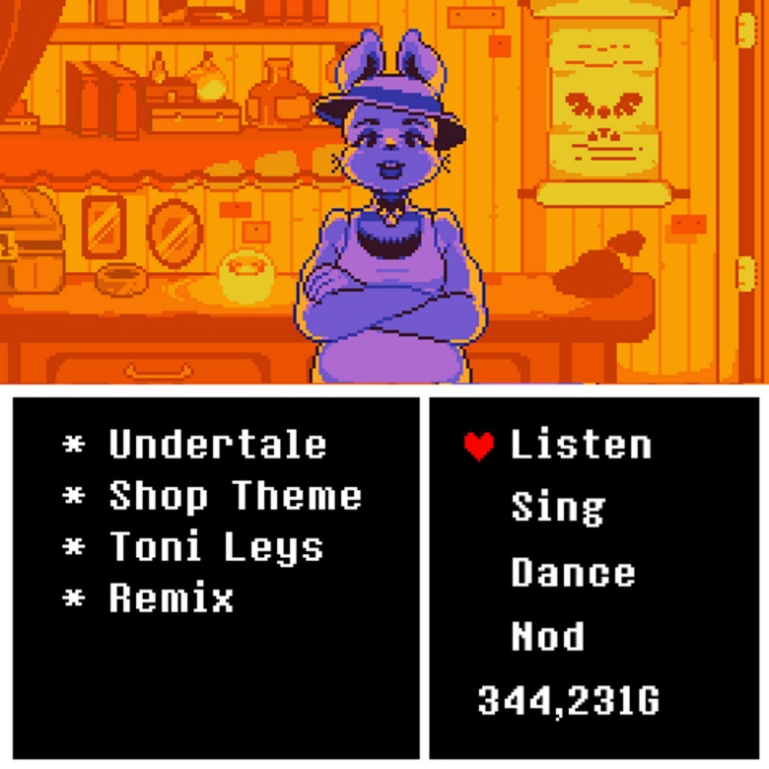
Музыка и звуки были взяты из игры “UNDERTALE”

Slide 4
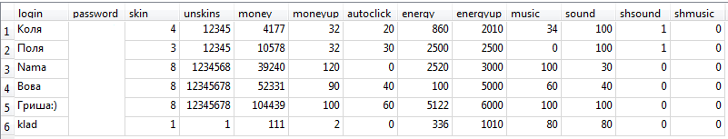
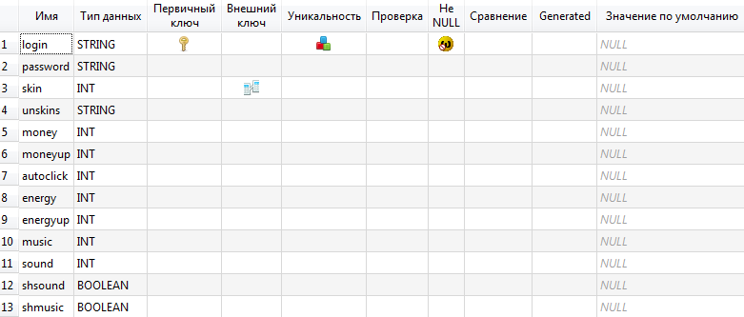
Реализация:
*В презентации пароли скрыты в целях безопасности
В игре: 7 форм, примерно 720 строчек кода,свыше 600 строчек без учёта коментариев и пустых строк, в общем свыше 50 виджетов. Формы обмениваются информацией через базу данных.
Например у горячих клавиш есть отдельный столбец в бд, 0 - музыка/звук не играют, если 1 то играют, при создании аккаунта эти значения равны 1-ому. При нажатии на эти клавиши значение меняется на обратное ему.
У громкости тоже есть столбец, для удобства игроку при измении громкости значение сохраняется и при дальнейшем запуске этого аккаунта, громкость будет такая же.

Slide 5
Виджеты: QScrollArea QLabel QPushButton QLineEdit QStatusBar QTableWidget QProgressBar QDialogButtonBox QSlider QKeySequenceEdit
В окнах использованы:
Лэйауты: QHBoxLayout
QVBoxLayout
QGridLayout
Шрифт - TOYZ

Slide 6
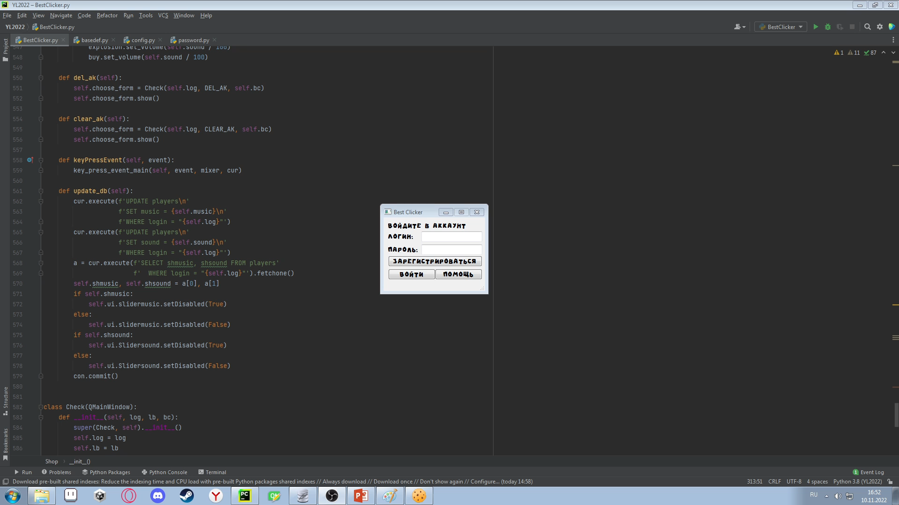
Геймплей:

Slide 7
В будущем можно сделать:
Больше скинов для кнопки
Скины для зоны подзарядки
Возможность покупать песни
Горячие клавиши
Онлайн мультиплеер

Slide 8
Спасибо за внимание!

